Slide 1
Introducción al Liderazgo

Slide 2
Lección 1
LA IMPORTANCIA DE
NUESTRA RELACIÓN CON DIOS

Slide 3
1a. Corintios 1:9
“Fiel es Dios por el cual fuimos llamados a la comunión con su Hijo Jesucristo nuestro Señor.”

Slide 4
¿Cómo debe ser nuestra relación con Dios?

Slide 5
Debe ser personal
Mateo 6:6-7
“Nuestro Dios desea esa relación.”
Debe ser prioridad
Lucas 14:26
“Aborrecer no es despreciar,
es dar el primer lugar.”

Slide 6
Debe ser diario
1a. Tesalonicenses 5:17
Génesis 28:26-27
“para Jacob ese lugar de encuentro
fue llamado Puerta del cielo.”
Es resultado de la obra de Jesús
Juan 15
“Jesús dice: Yo soy el tronco
y ustedes son las ramas.”

Slide 7
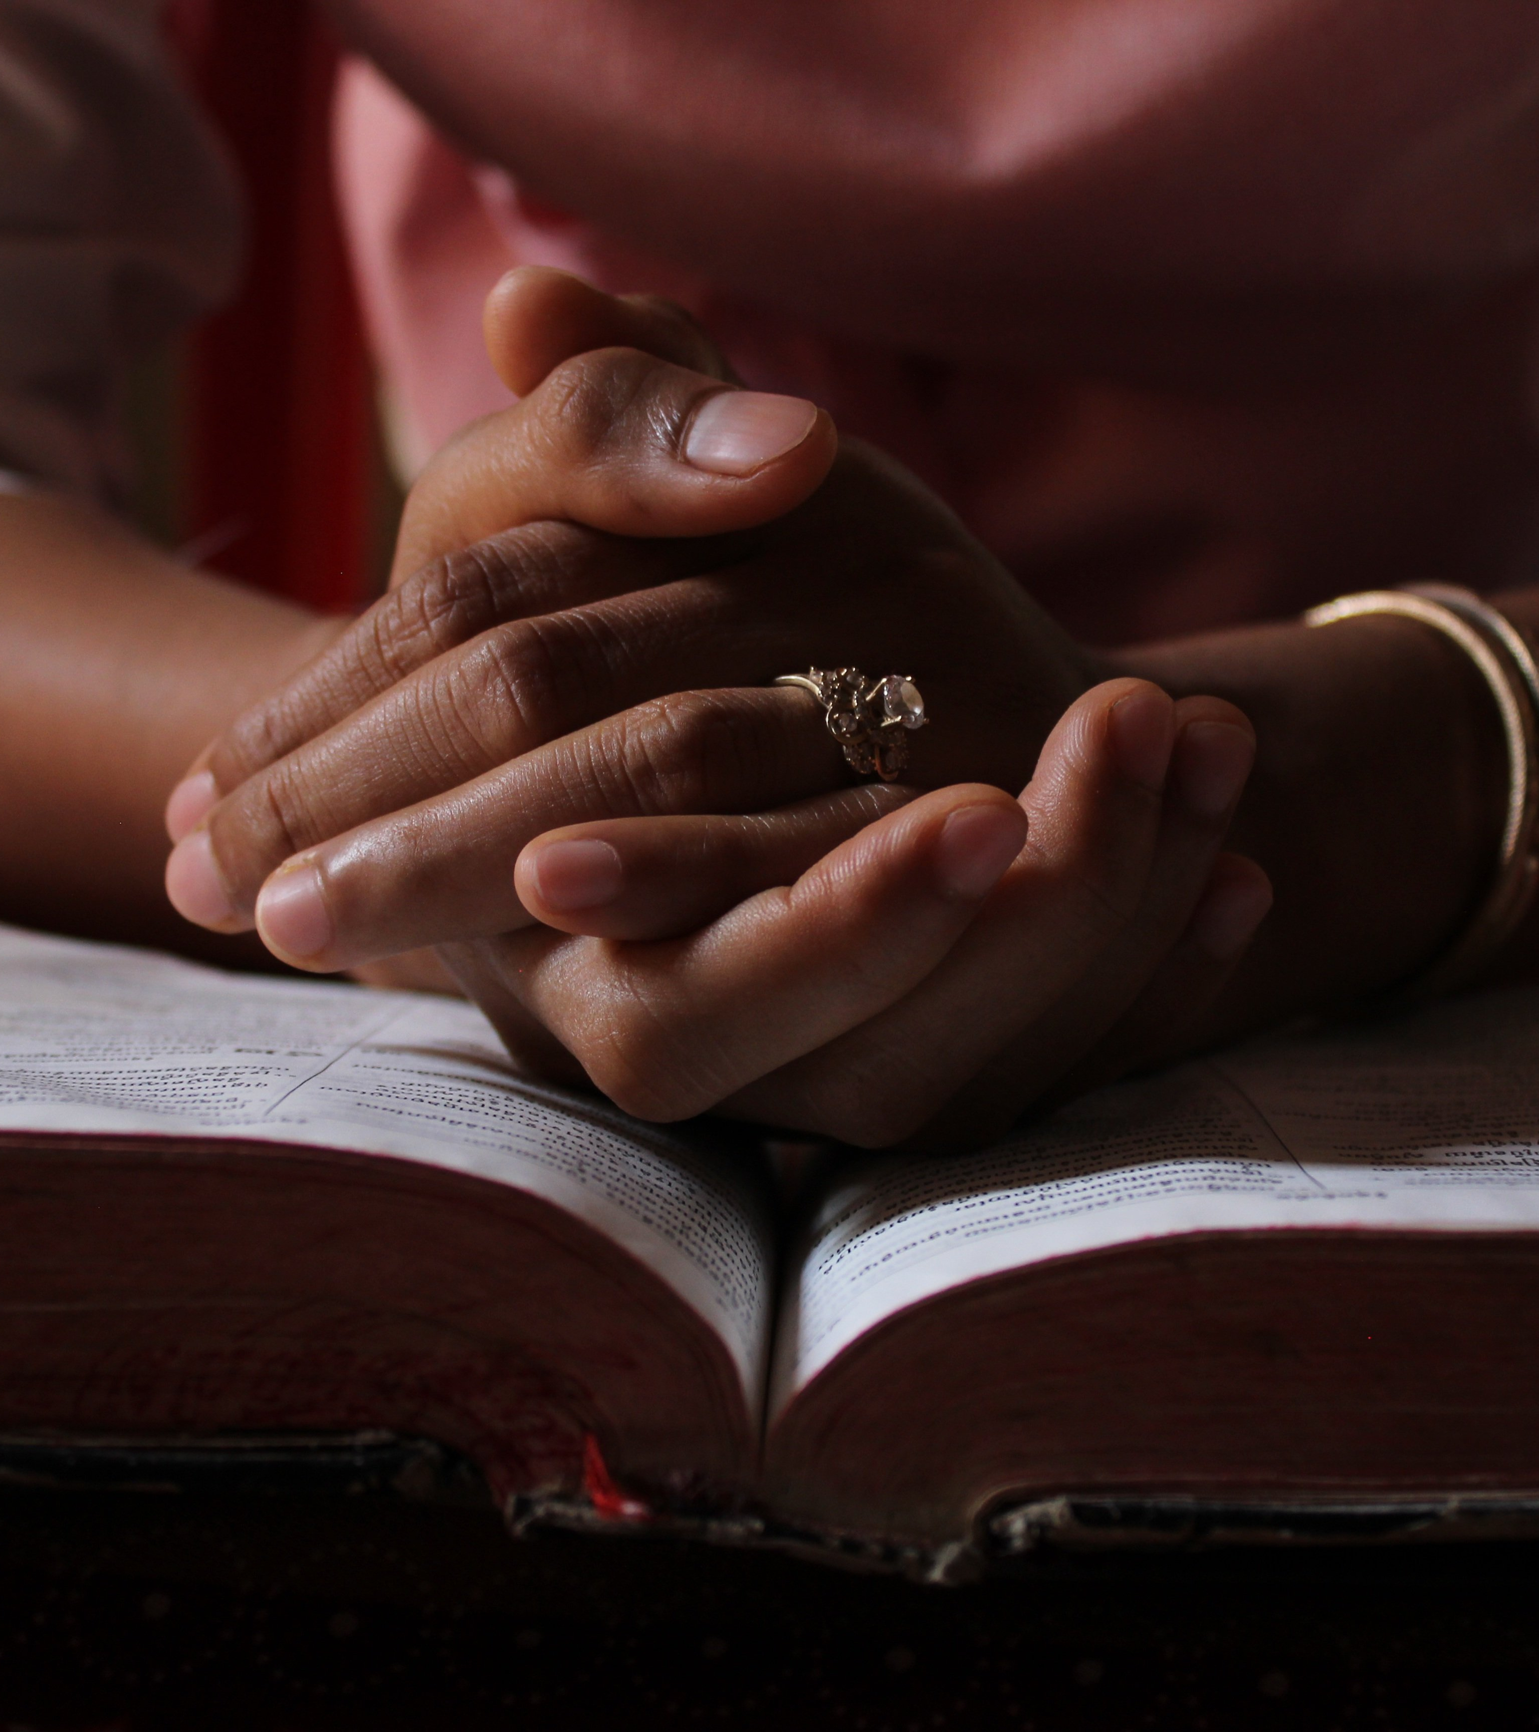
¿Sobre qué debe estar establecida nuestra relación con Dios?

Slide 8
Obediencia
Temor de Dios
Amor a Dios
Relación por medio de la oración

Slide 9
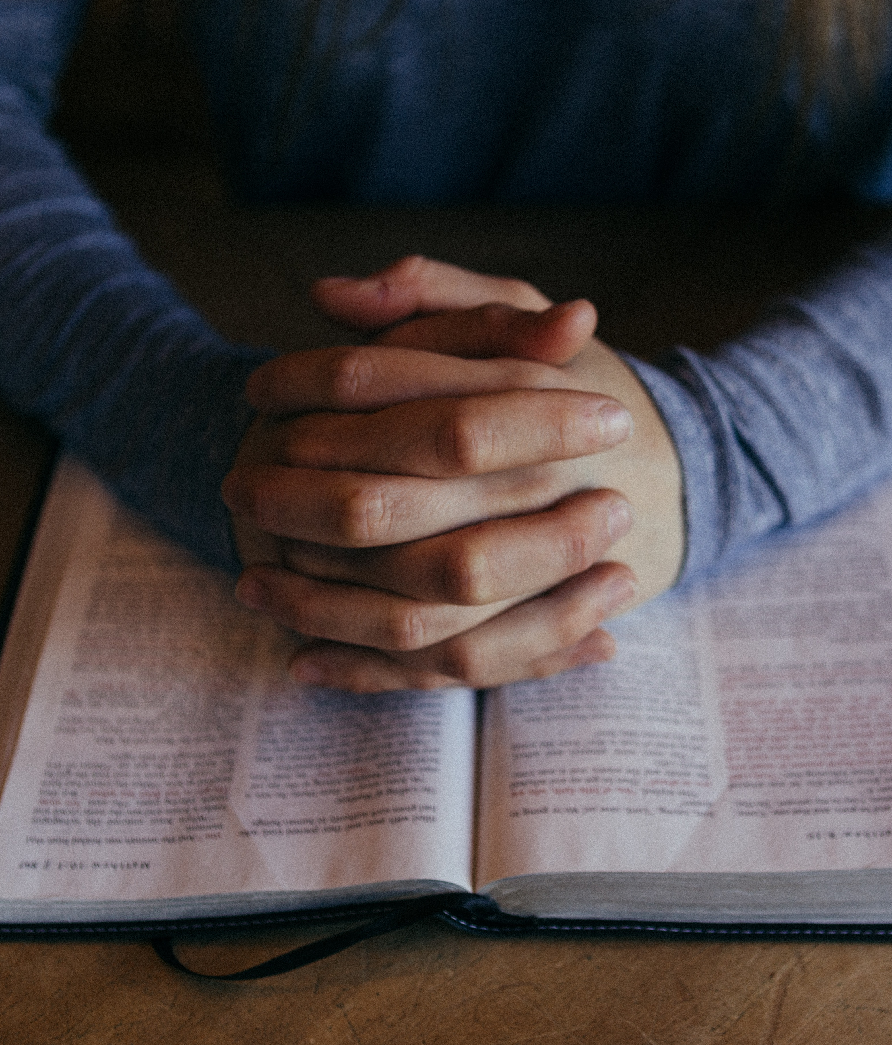
¿Qué pasa cuando oramos?
Nuestra relación genera poder o autoridad
Efesios 6:10
“es claro que solo en
Él encontramos Fortaleza”

Slide 10
Solo en su poder vencemos la tentación y la prueba
Mateo 26:41
“Jesús mismo necesitó orar
para vencer toda tentación”
Nos acerca personalmente a Él
Juan 14:23
“la oración es una forma de
tener intimidad con Dios”

Slide 11
Algunos frutos de nuestra relación con Dios
Conocer a Dios como Padre
Compañerismo entre hermanos
Oraciónes contestadas
Liderazgo efectivo
Madurez espiritual

Slide 12
Algunos obstaculos a nuestra relación con Dios
Desánimo
Frustración
Falta de perdón
Resentimiento

Slide 13
Lección 1
Aplicaciones
Que necesito hacer para crecer en mi relación con Dios
Como puedo apoyar los programas de oración de mi congregación
Qué puedo hacer para que otros se comprometan a orar

